Slide 1
এই স্লাইডটি সম্মানিত শিক্ষকবৃন্দের জন্য।
এই পাঠটি শ্রেণিকক্ষে উপস্থাপনের সময় প্রয়োজনীয় নির্দেশনা প্রতিটি স্লাইডের নিচে অর্থাৎ Slide Note -এ সংযোজন করা হয়েছে। আশা করি সম্মানিত শিক্ষকগণ অনুগ্রহপূর্বক পাঠটি উপস্থাপনের পূর্বে উল্লেখিত Note দেখে নিবেন। এছাড়াও শিক্ষকগন প্রয়োজনবোধে তার নিজস্ব কলাকৌশল প্রয়োগ করতে পারবেন।

Slide 2
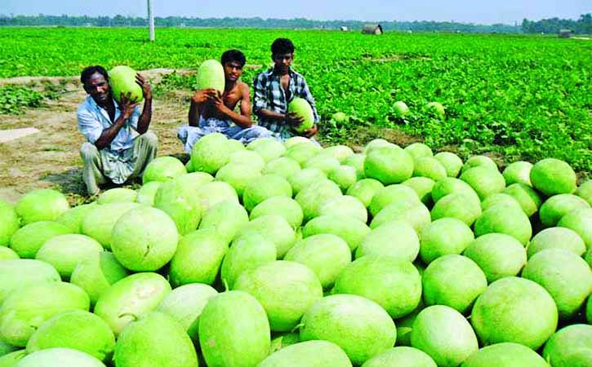
স্বাগতম

Slide 3
শিক্ষক পরিচিতি
পাঠ পরিচিতি
কৃষি শিক্ষা
শ্রেণি অষ্টম
পঞ্চম অধ্যায়
কৃষিজ উৎপাদন
পাঠ-৫
অপূর্ব কুমার দাস
ফরিদপুর সরকারি বালিকা উচ্চ বিদ্যালয়
ফরিদপুর।
মোবাইলঃ ০১৭১৪০৪৬৯৬৪ , ০১৮২২৮৭৮১১২
E-mail: apurbafaridpur@gmail.com

Slide 4
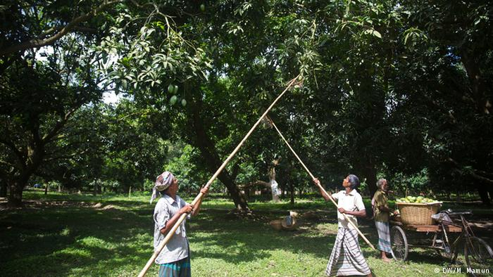
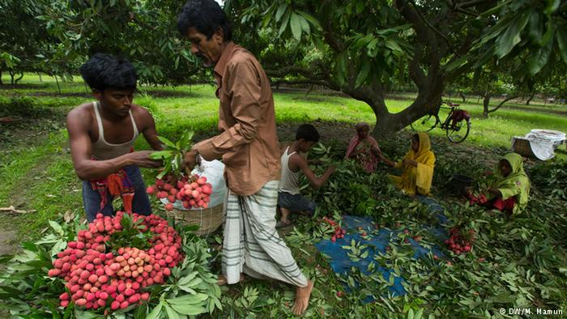
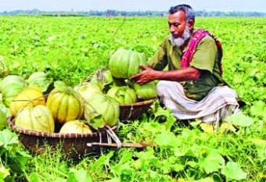
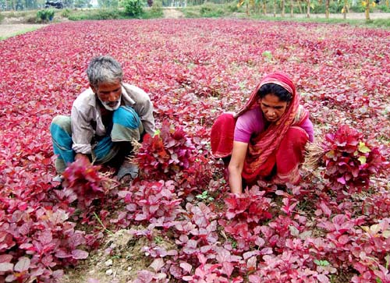
ছবিগুলো দেখে একটু চিন্তা কর
Notes:
মানসিক পরিবেশ সৃষ্টি করতে শিক্ষক মন্ডলী অন্য উপকরণ বা ভিডিও ব্যবহার করতে পারবেন।

Slide 5
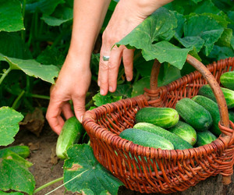
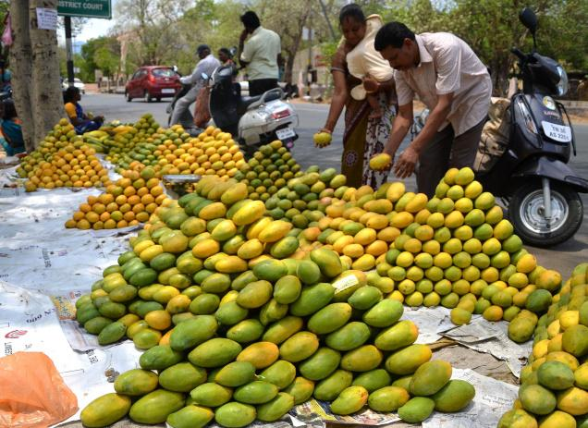
প্রশ্নঃ ছবিগুলো দেখে আমরা কী বুঝতে পারছি?
উত্তরঃ উদ্যান ফসল সংগ্রহ
Notes:
শিক্ষক ছবিগুলো দেখাবেন এবং প্রশ্নকরে শিক্ষার্থীদের মুখ থেকে উদ্যান ফসল সংগ্রহ এই বিষয়টি বের করবেন। তারপর পাঠ ঘোষণা করবেন।

Slide 6
আজকের পাঠ
উদ্যান ফসল সংগ্রহ ও বাছাই
Notes:
s

Slide 7
শিখনফল
এই পাঠ শেষে শিক্ষার্থীরা-
১। উদ্যান ফসল মাঠ থেকে তোলার পদ্ধতি বর্ণনা করতে পারবে।
২। ফসল রাখার পাত্র চিহ্নিত করতে পারবে।
৩। উদ্যান ফসল মাঠ থেকে পরিবহন সম্পর্কে ব্যাখ্যা করতে পারবে।
৪। উদ্যান ফসল বাছাই সম্পর্কে ব্যাখ্যা করতে পারবে।
Notes:
শিক্ষক শিখনফল অনুযায়ী পড়াতে চেষ্টা করবেন। বিভিন্ন উপকরণ ব্যবহার করতে পারেন।

Slide 8
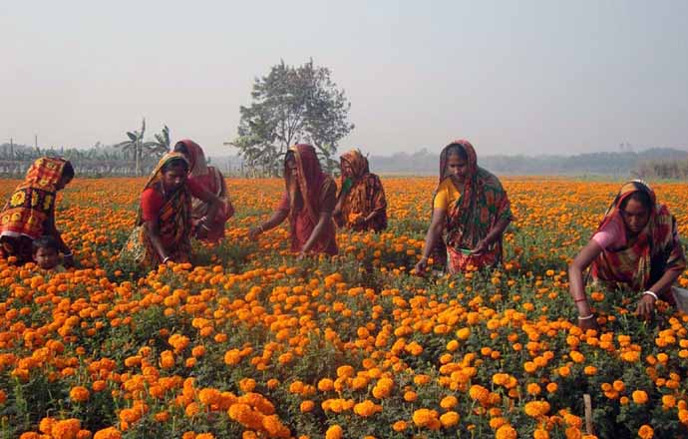
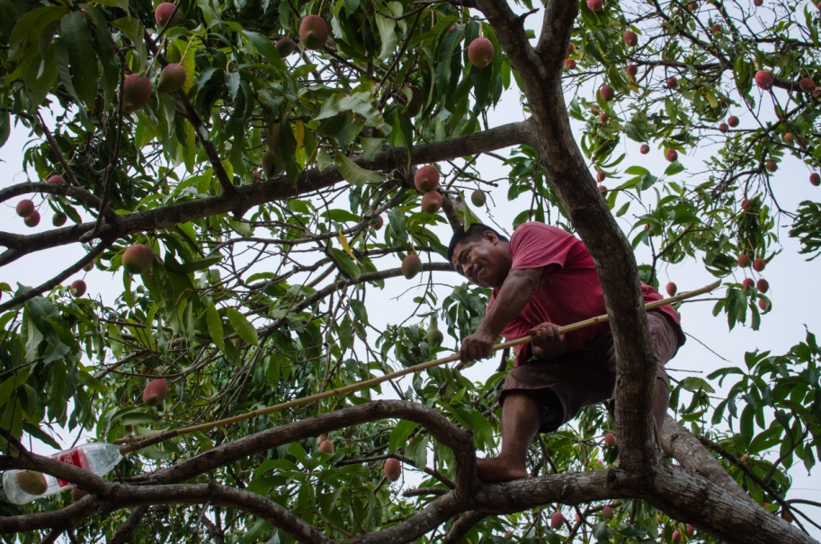
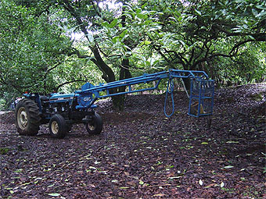
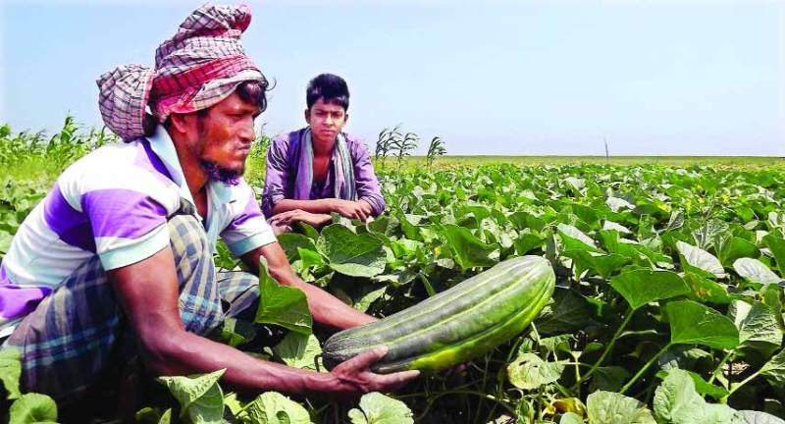
উদ্যান ফসল তোলার পদ্ধতি
উদ্যান ফসল সাধারনত দু ভাবে তোলা হয়, যথাঃ
১) হাত দিয়ে ২) যন্ত্রের সাহায্যে
Notes:
উদ্যান ফসল সাধারনত দু ভাবে তোলা যায় এ সম্পর্কে ধারনা দিতে হবে।

Slide 9
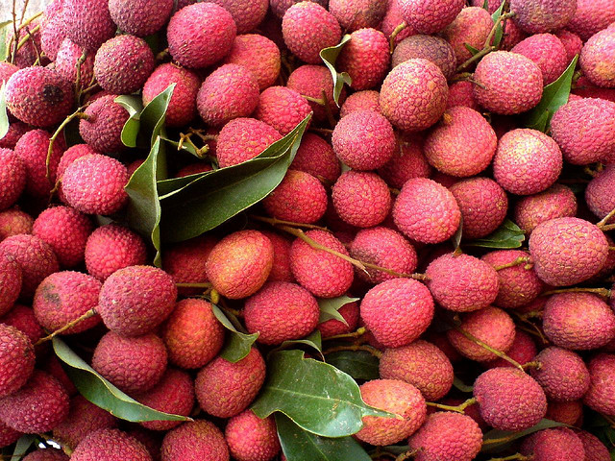
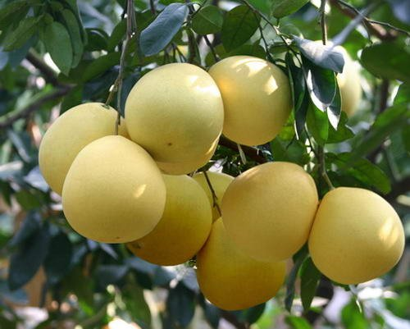
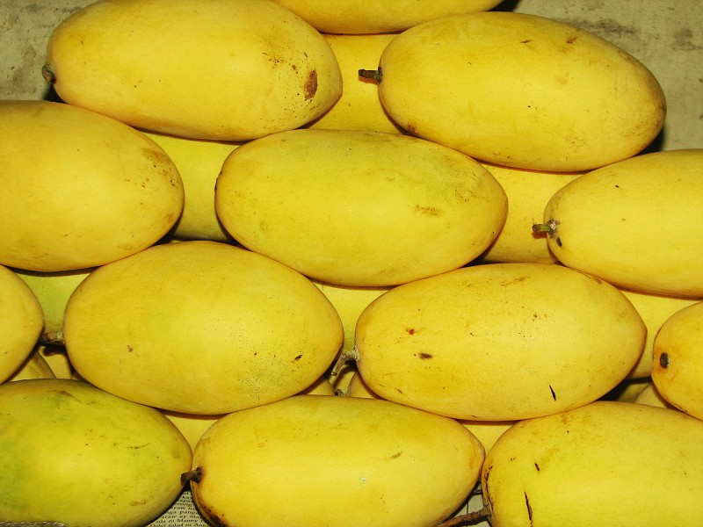
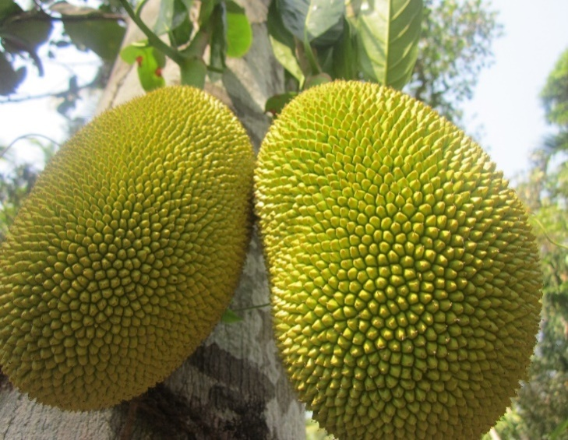
এই ফলগুলো গাছ থেকে পাড়ার পর যে স্বাদ লাগে, কয়দিন পর এদের স্বাদ একই থাকে।
আম এবং কাঁঠাল গাছ থেকে পাড়ার পর ইহাদের স্বাদ পরিবর্তন হয়। কারণ ইহাদের সুক্রোজ বেড়ে যায় বা শর্করা চিনিতে রূপারন্তরিত হয়।
Notes:
লিচু বা জাম্বুরার ক্ষেত্রে এদের গাছ থেকে পারার পর স্বাদ একই থাকে তাই এদেরকে পুরোপুরি ভাবে পাকার পর সংগ্রহ করতে হবে। আর আম কাঠাল এর ক্ষেত্রে পাড়ার পরেও এদের সুক্রোজ বৃদ্ধি পায়। ফলে এরা স্বাদ বৃদ্ধি করে ও সুগন্ধ ছড়ায় ফলে এদের পাকার আগেও সংগ্রহ করা যায়। এ বিষয়টি বুঝিয়ে দিতে হবে।

Slide 10
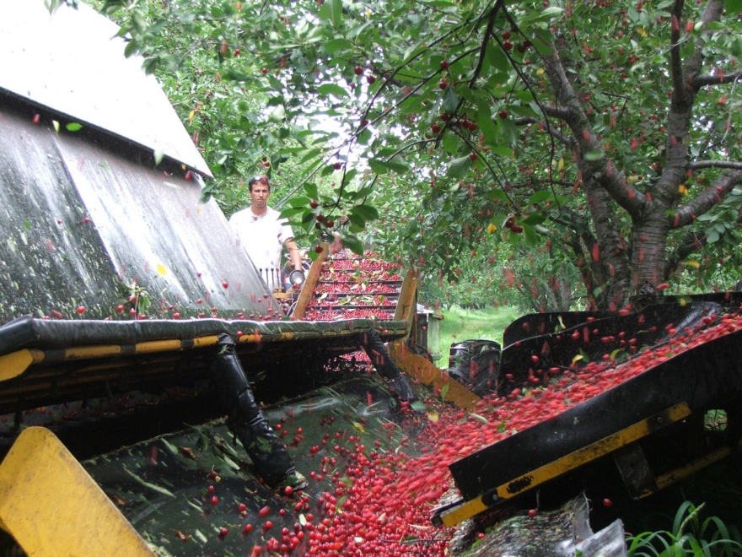
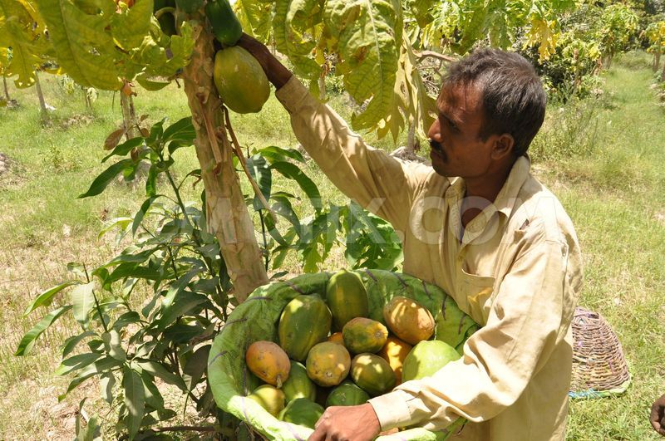
একক কাজ
শ্রেণিতে উপস্থাপন করা হয়েছে এমন উপায় ছাড়া আর কোন কোন উপায়ে উদ্যান ফসল সংগ্রহ করা যায় তা চিন্তা কর এবং লিখ।
Notes:
শিক্ষক মন্ডলী এই কাজ ছাড়া অন্য কাজও দিতে পারবে। সকলের অংশ গ্রহন করাবেন।

Slide 11
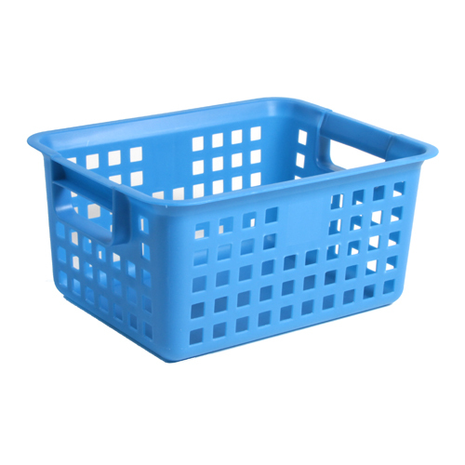
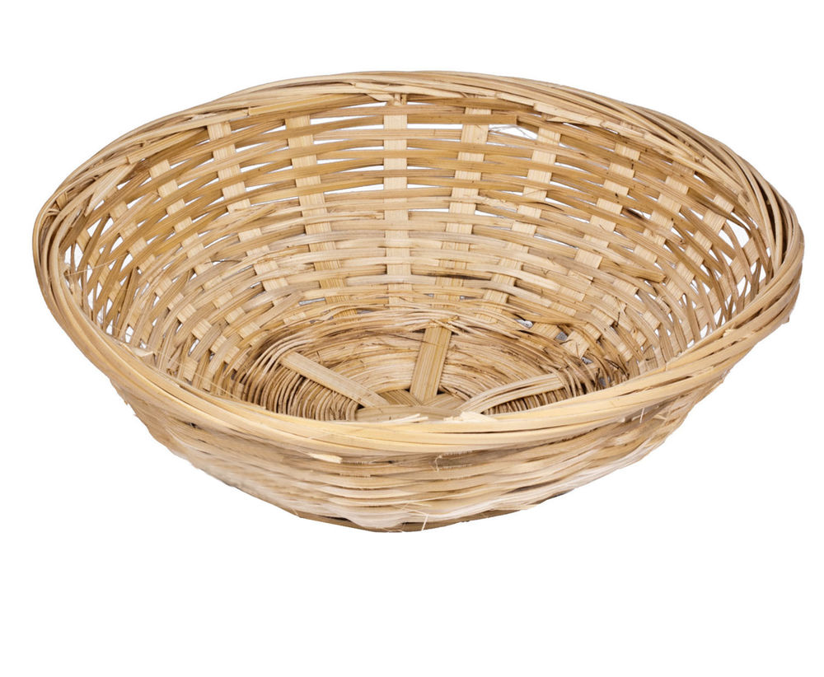
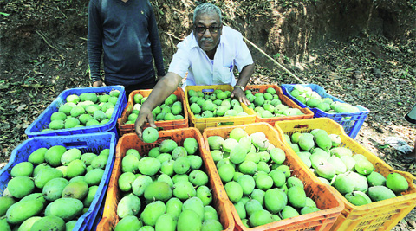
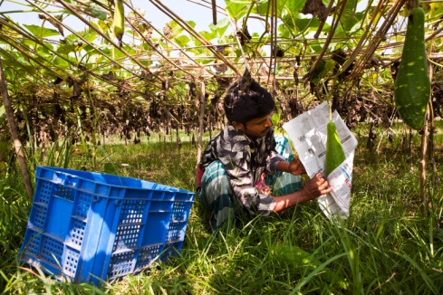
উদ্যান ফসল রাখার পাত্র
প্লাস্টিক ঝুড়ি
বাঁশের ঝুড়ি
ক্ষেত থেকে ফসল তুলে পরিস্কার-পরিচ্ছন্ন পাত্রে রাখতে হবে। পাত্র এমন হতে হবে যাতে পণ্যের কোনো ক্ষতি না হয়।
Notes:
উদ্যান ফসল সংগ্রহের জন্য প্লাস্টিক ঝুড়ি ও বাশের ঝুড়ি ব্যাবহার করা যায়।

Slide 12
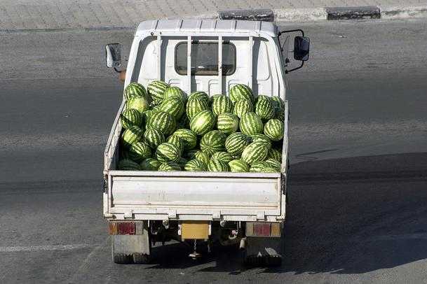
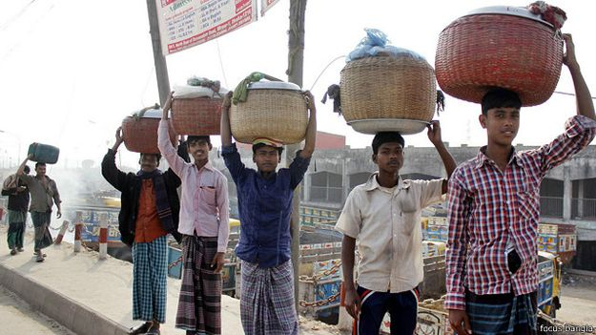
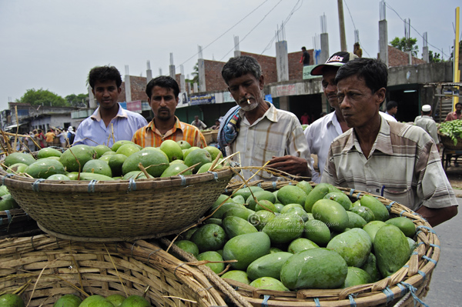
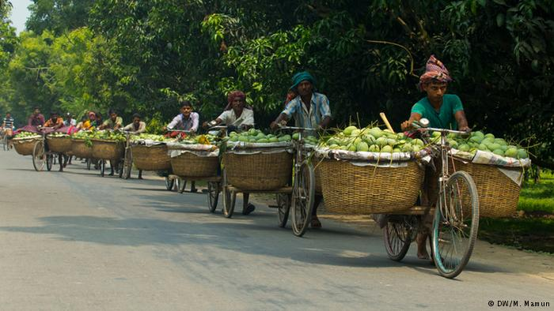
উদ্যান ফসল মাঠ থেকে পরিবহন
মাঠ থেকে বাছাই করার স্থানে পণ্য নেওয়ার সময় সতর্ক থাকতে হবে। পণ্যভর্তি পাত্র আছড়ে ফেলা যাবে না।
Notes:
উদ্যান ফসল সংগ্রহের পর বাছাই করার স্থানে নেয়ার জন্য পরিবহনের প্রয়োজন পড়ে।

Slide 13
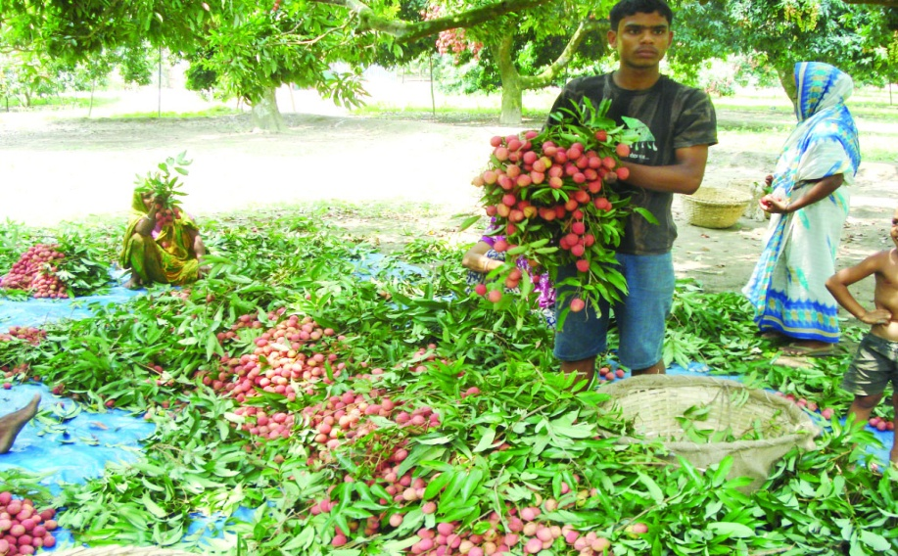
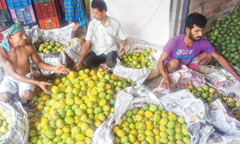
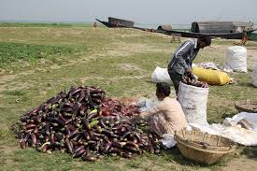
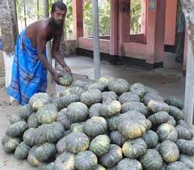
পণ্য বাছাই
পণ্য মাঠ থেকে আনার পর প্রথমে অগ্রহনযোগ্য পণ্য বেছে আলাদা করতে হবে। তারপর আকার আকৃতি অনুযায়ী কয়েকটা ভাগে ভাগ করতে হবে।
Notes:
পন্যের গুনাগুন অনুযায়ীও পন্য বাছাই করা হয়ে থাকে।

Slide 14
এসো নিচের ভিডিওটি দেখি
ভিডিওটিতে আমরা কী দেখতে পেলাম?
পণ্য সংগ্রহ, পরিবহন ও পণ্য বাছাই।
Notes:
অন্য ভিডিও ব্যাবহার করতে পারেন।

Slide 15
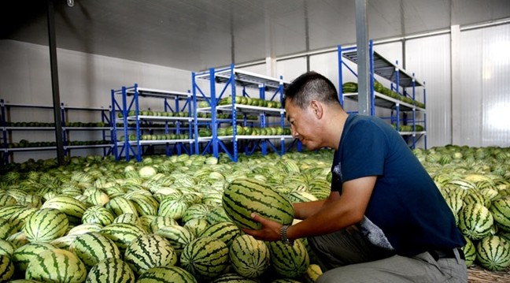
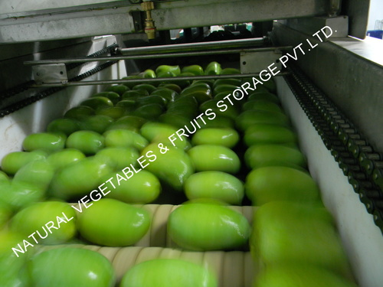
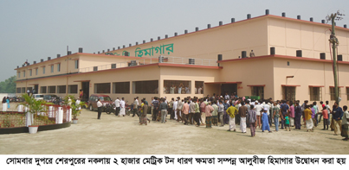
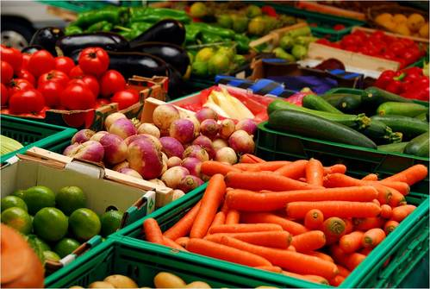
উদ্যান ফসল হিমাগারে সংরক্ষন
উদ্যান ফসল দ্রুত পচনশীল। তাই একে হিমাগারে সংরক্ষণ করতে হয়।

Slide 16
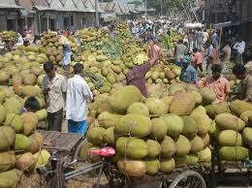
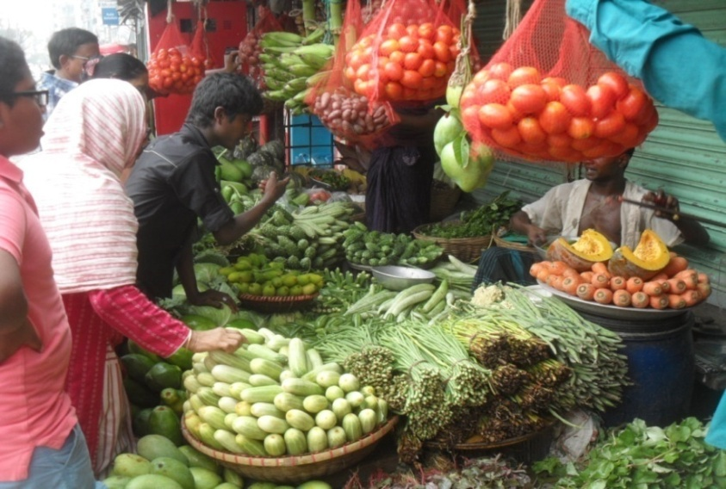
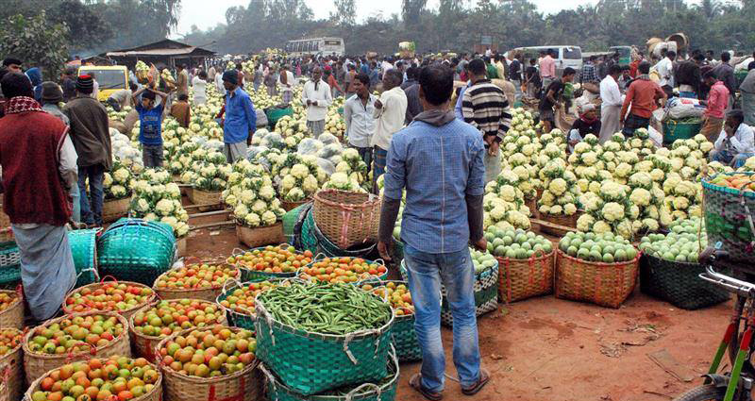
পণ্য বিক্রয়
Notes:
পন্য বিক্রয়ের উদাহরন হিসাবে স্থানীয় বাজারের উদাহরন দেয়া যেতে পারে।

Slide 17
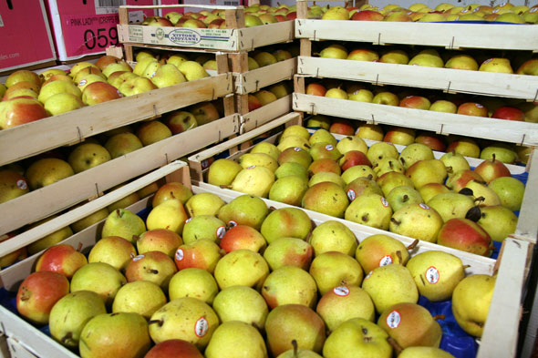
দলগত কাজ
উদ্যান ফসল সংগ্রহ থেকে শুরু করে বাজারজাত করা পর্যন্ত কোন ধাপে কী করা হয় তা আলোচনা করে শ্রেণিতে উপস্থাপন কর।
Notes:
অন্য কোনো কাজ দিতে পারেন তবে সকলের অংশগ্রহন করাবেন।

Slide 18
মূল্যায়ন
1. উদ্যান ফসল কয় ভাবে তোলা হয়?
ক) ১
খ) ২
গ) ৩
ঘ) ৪
২। উদ্যান ফসল রাখার জন্য প্লাস্টিক ও বাঁশের ঝুড়ি ব্যবহার করা হয় কেন?
ক) ফল দ্রুত পাকানোর জন্য
খ) ফলের গুনাগুন ও মান ঠিক রাখার জন্য।
গ) দ্রুত বহন করার জন্য
ঘ) পোকামাকড়ের হাত থেকে রেহাই পাওয়ার জন্য।
Notes:
মুল্যায়নের জন্য শিক্ষার্থীদের কাছ থেকে উত্তর নিয়ে উত্তরটিতে ক্লিক করুন।

Slide 19
মূল্যায়ন
৩। প্যাকিং করা পণ্য গন্তব্য স্থানে পাঠানোর পূর্ব মুহুর্ত পর্যন্ত কোথায় রাখতে হবে?
ক) পানিতে চুবিয়ে
খ) রোদে
গ) গরম স্থানে
ঘ) ঠাণ্ডা স্থানে
৪। উদ্যান ফসলের ভাল বাজার মূল্য পাওয়ার জন্য যথাযথ ভাবে কোন কাজটি করতে হয়?
i) বাছাই
ii) প্যাকিং
iii) পরিবহন
ক) i ও ii
খ) i ও iii
গ) ii ও iii
ঘ) i, ii, ও iii
Notes:
মুল্যায়নের জন্য শিক্ষার্থীদের কাছ থেকে উত্তর নিয়ে উত্তরটিতে ক্লিক করুন।

Slide 20
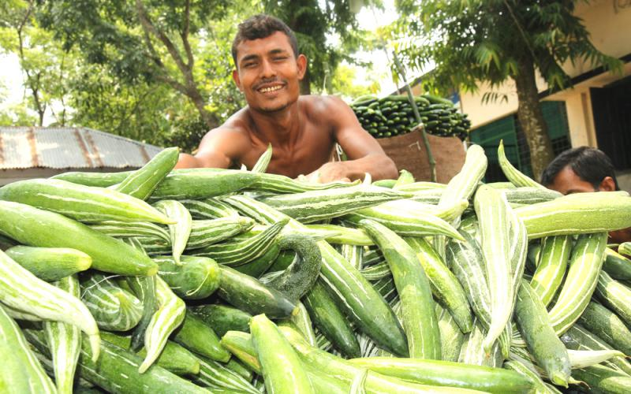
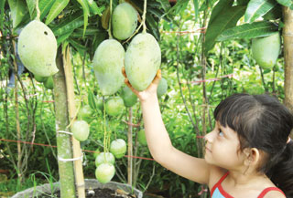
বাড়ির কাজ
তোমার বাড়ির আশে পাশে অল্প জমিতে উদ্যান ফসল চাষ করে কীভাবে অর্থনৈতিকভাবে লাভবান হতে পারবে? তোমার উত্তরের স্বপক্ষে যুক্তি দাও।
Notes:
বাড়ীর কাজ হিসেবে সৃজনশীল প্রশ্নের ‘ঘ’ নং প্রশ্ন দিতে পারেন।

Slide 21
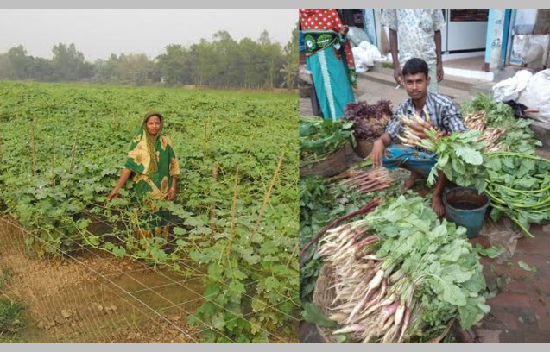
ক্লাসে সহযোগিতা করার জন্য সকলকে ধন্যবাদ
Notes:
ক্লাসটি উপস্থাপনের জন্য আপনাকে অনেক ধন্যবাদ।

